Slide 1



IMPEDANCIA DE LA VÍA AÉREA EN NIÑOS EXPUESTOS A TRES ESCENARIOS DE RIESGO AMBIENTAL
(ID 1941)
Linares S. Benigno, Bermúdez P. Rocío Stephanie, González S. Belany Paola, Rocha G. Frida Gabriela, Hernández T. Lizeth Merari, González J. Juliana Valentina, Ramírez G. Ricardo Emmanuel
Universidad de Guanajuato, Guanajuato, México.

Slide 2
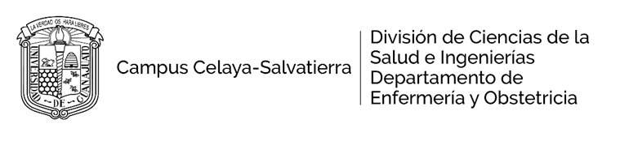
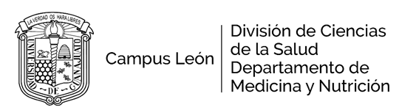

Introducción
La oscilometría de impulsos proporciona la resistencia y reactancia de la vía aérea
Es útil para identificar patrones obstructivos o restrictivos incluso en ausencia de síntomas respiratorios
Por lo que podría ser de utilidad para evaluar el efecto de contaminantes sobre la función pulmonar.
OBJETIVO
Evaluar la impedancia de la vía aérea mediante oscilometría de impulsos en niños expuestos a tres escenarios de riesgo ambiental.

Slide 3

Materiales y métodos
Tipo de estudio
  Estudio Transversal
Población:
  Escolares de Guanajuato, México (niños de 6 a 12 años de edad)
  Residentes de tres escenarios de riesgo, con diferentes tipos de contaminación ambiental:
    40 de Salamanca: expuestos a contaminación del aire por grandes industrias.
    121 de León: expuestos a contaminantes generados por la producción artesanal de ladrillo.
    33 de Huanímaro: zona de baja exposición (controles)
Muestra
  Se calculó tamaño de muestra con estadígrafo t en 21 participantes por grupo.
  Seleccionados por muestro no probabilístico (por conveniencia)
Mediciones
  Cuestionario de salud Respiratoria para menores de 18 años (Instituto Nacional de Enfermedades Respiratorias, INER, México)
  Antropometría
  Oscilometría de Impulsos
Materiales
y
Métodos

Slide 4
Materiales y métodos
Procedimiento:
  La impedancia de la vía aérea (Resistencia y reactancia) se evaluaron mediante oscilometría de impulsos
  Se empleó el Oscilómetro PulmoScan© (Cognita Labs.)
  Registrando los siguientes parámetros: R5, R20, R5-R20, AX, X5 y Fres.
  Para la interpretación de los resultados se siguió el procedimiento para IOS y los valores de referencia descritos por Gochicoa y cols.
  El proyecto fue aprobado por los comités de investigación, con número de registro P51-2019. Se solicitó firma de consentimiento informado y de asentimiento para participar.
Análisis estadístico
  Se compararon los valores de resistencia y reactancia mediante análisis de varianza de una vía (ANOVA)
  La frecuencia de alteraciones entre los grupos se comparó con chi cuadrada
  Se realizó el análisis de riesgo para alteración de la vía aérea en relación a la exposición.
Materiales
y
Métodos

Slide 5
Se estudiaron 194 niños
Edad: 10.54 ± 1.08 años
Sin diferencias significativas en la distribución por sexo entre los tres grupos (X²=1.755, p=0.416)
Características demográficas y clínicas de la población estudiada.
No se encontraron diferencias significativas en la exposición al humo del tabaco (p=0.307).
En contraste, la exposición al humo de leña fue significativamente más frecuente en Huanímaro y Salamanca (p = 0.001)
Resultados

Slide 6

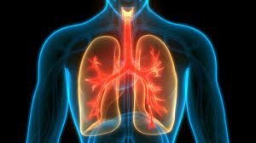
Comparación de parámetros oscilométricos entre grupos de estudio
Variable | León Ladrilleras n= 121 | Salamanca Grandes industrias n = 40 | Huanímaro Control n = 33 | p
R5 (kp) | 0.53 ± 0.14 | 0.68 ± 0.12 | 0.65 ± 0.19 | 0.001
% R5 | 107.45 ± 24.16 | 125.12 ± 24.42 | 119.19 ± 21.60 | 0.001
R20 (Kp) | 0.41 ± 0.11 | 2.64 ± 0.78 | 0.43 ± 0.09 | 0.001
% R20 | 118.52 ± 29. 63 | 680.74 ± 224.60 | 112.12 ± 20.13 | 0.001
AX (Kp) | 2.67 ± 1.35 | 1.79 ± 0.69 | 1.90 ± 1.07 | 0.001
% AX | 301.23 ± 162.78 | 164.84 ± 84.37 | 162.2 ± 54.80 | 0.001
X5 (Kp) | -0.30 ± 0.12 | -0.26 ± 0.06 | -0.25 ± 0.07 | 0.006
% X5 | 181.84 ± 63.16 | 136.60 ± 25.20 | 133.51 ± 21.87 | 0.001
Fres (Kp) | 23.10 ± 2.57 | 2.11 ± 0.36 | 2.02 ± 0.28 | 0.001
% Fres | 124.20 ± 12.78 | 10.90 ± 1.91 | 10.51 ± 1.28 | 0.001
Resultados
La resistencia a 5Hz y 20 Hz fue más alta en el grupo Salamanca (F=18.8; p=0.001)
La reactancia fue significativamente mayor en los residentes de las ladrilleras de León (F=5.1; p=0.006)
Resultados

Slide 7
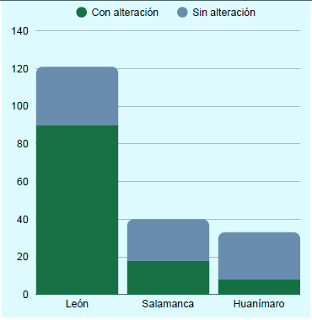
Alteraciones en oscilometría de impulsos en los grupos de estudio
Oscilometría de impulsos | León (n = 121) | Salamanca (n= 40) | Huanímaro (n= 33) | p
Normal | 31 (25.6%) | 22 (55.0%) | 27 (81.8%) | 0.001
Con alteración | 90 (74.7%) | 18 (45.0%) | 8 (24.2%)
Tipo de Alteración
Obstrucción distal | 9 (7.4%) | 0 (0.0%) | 6 (18.2%)
Obstrucción proximal | 4 (3.3%) | 18 (45.0%) | 0 (0.0%)
Restricción | 77 (63.6%) | 0 (0.0%) | 0 (0.0%)
Resultados
El 74.7% de los niños León y el 45.0% de Salamanca presentaron alteración en la impedancia de la vía aérea en comparación con 24.2% en Huanímaro (X2=31.69 p=0.001)
La exposición a emisiones de hornos de ladrillos en León represento 3 veces más riesgo de alteraciones en la impedancia de la vía aérea (OR=3.5; IC95%=1.6-7.4) que la exposición a contaminantes industriales.
Comparado con el grupo no expuesto:
  Vivir en León representó 9 veces más riesgo de alteraciones funcionales de la vía aérea (OR=9.0, IC95%=3.7-22.2)
  Vivir en Salamanca no se asoció a mayor riesgo de alteraciones funcionales de la vía aérea (OR= 2.56; IC95%= 0.93-7.03).
Resultados

Slide 8
Conclusión
La impedancia de la vía aérea en niños de edad escolar está asociada al escenario de riesgo ambiental.
Las alteraciones de las vías aéreas fueron más frecuentes en los niños expuestos al humo derivado de la producción artesanal de ladrillos, y en expuestos a contaminación por grandes industrias.
La exposición a humo derivado de la producción artesanal de ladrillo representa el mayor escenario de riesgo para alteraciones funcionales de la vía aérea, incluso más que vivir en zonas expuesta a contaminación por grandes industrias.

Slide 9
Referencias
​​2021_SMAOT_Informe_ambiental_estado_guanajuato_2020_20210324. (n.d.).
​ATLAS DE RIESGOS DEL MUNICIPIO DE HUANÍMARO. (n.d.). https://seguridad.guanajuato.gob.mx/
​Aurelio, M. (n.d.). La contaminación atmosférica en la ciudad de León, Guanajuato; implicaciones en la salud y análisis de la agenda pública.
​Di Cicco, M., Kantar, A., Masini, B., Nuzzi, G., Ragazzo, V., & Peroni, D. (2021). Structural and functional development in airways throughout childhood: Children are not small adults. Pediatric Pulmonology, 56(1), 240–251. https://doi.org/10.1002/PPUL.25169,
​Garcia, E., Rice, M. B., & Gold, D. R. (2021). Air pollution and lung function in children. Journal of Allergy and Clinical Immunology, 148(1), 1–14. https://doi.org/10.1016/J.JACI.2021.05.006/ASSET/F9240799-A57D-4839-9B13-C5DAF853DA6E/MAIN.ASSETS/GR2.JPG
​Gochicoa-Rangel, L., Cantú-González, G., Miguel-Reyes, J. L., Rodríguez-Moreno, L., & Torre-Bouscoulet, L. (2014). Oscilometría de impulso: Recomendaciones y procedimiento. Neumología y Cirugía de Tórax, 73(2), 138–149. http://www.scielo.org.mx/scielo.php?script=sci_arttext&pid=S0028-37462014000200006&lng=es&nrm=iso&tlng=es
​Jat, K. R., & Agarwal, S. (2023). Lung Function Tests in Infants and Children. Indian Journal of Pediatrics, 90(8), 790–797. https://doi.org/10.1007/S12098-023-04588-8,
​King, G. G., Bates, J., Berger, K. I., Calverley, P., de Melo, P. L., Dellacà, R. L., Farré, R., Hall, G. L., Ioan, I., Irvin, C. G., Kaczka, D. W., Kaminsky, D. A., Kurosawa, H., Lombardi, E., Maksym, G. N., Marchal, F., Oppenheimer, B. W., Simpson, S. J., Thamrin, C., … Oostveen, E. (2020). Technical standards for respiratory oscillometry. European Respiratory Journal, 55(2). https://doi.org/10.1183/13993003.00753-2019
​Korukire, N., Godson, A., Mukamurigo, J., de Dieu Habimana, J., Josias, I., & Ntakirutimana, T. (2025). Effects of indoor air pollution exposure on lung function of children in selected schools in Kigali, Rwanda. Scientific Reports, 15(1), 1–12. https://doi.org/10.1038/S41598-025-92047-Z;SUBJMETA=172,499,692,704;KWRD=ENVIRONMENTAL+SCIENCES,RISK+FACTORS
​Lin, L. M., Chang, Y. J., Yang, K. D., Lin, C. H., Chien, J. W., Kao, J. K., Lee, M. S., Chiang, T. I., Lin, C. Y., & Tsai, Y. G. (2022). Small Airway Dysfunction Measured by Impulse Oscillometry and Fractional Exhaled Nitric Oxide Is Associated With Asthma Control in Children. Frontiers in Pediatrics, 10. https://doi.org/10.3389/FPED.2022.877681,
​Matesanz-López, C., Raboso-Moreno, B., & Saldaña-Pérez, L. E. (2024). Oscillometry: from theory to practice. Revista de Patologia Respiratoria, 27(1), 27–30. https://doi.org/10.24875/RPR.23000041
​Pruebas funcionales básicas | Manual de Neumología para residentes | AccessMedicina | McGraw Hill Medical. (n.d.). Retrieved July 16, 2025, from https://accessmedicina.mhmedical.com/content.aspx?bookid=3554&sectionid=292711239
​Vidal, A. E. (n.d.). Utility of Impulse Oscillometry in Monitoring the Effects of Pollution and Tobacco in Children and Adolescents Vidal A 2025. https://www.researchgate.net/publication/391633784
​Vista de Revisión del impacto del sector ladrillero sobre el ambiente y la salud humana en México. (n.d.). Retrieved July 16, 2025, from https://saludpublica.mx/index.php/spm/article/view/11282/12033
​West _ Fisiología respiratoria_ Fundamentos-10°Ed..pdf. (n.d.). Retrieved July 16, 2025, from https://es.slideshare.net/AndresJPVS/west-fisiologa-respiratoria-fundamentos10edpdf
​Wu, I. P., Liao, S. L., Lai, S. H., & Wong, K. S. (2022). The respiratory impacts of air pollution in children: Global and domestic (Taiwan) situation. Biomedical Journal, 45(1), 88–94. https://doi.org/10.1016/j.bj.2021.12.004​
Haz clic para agregar texto

Slide 10

GRACIAS POR SU ATENCIÓN
DR. BENIGNO LINARES SEGOVIA
Pediatra
Maestro en Investigación Clínica
Doctor en Ciencias Médicas
blinares70@ugto.mx

